Slide 1
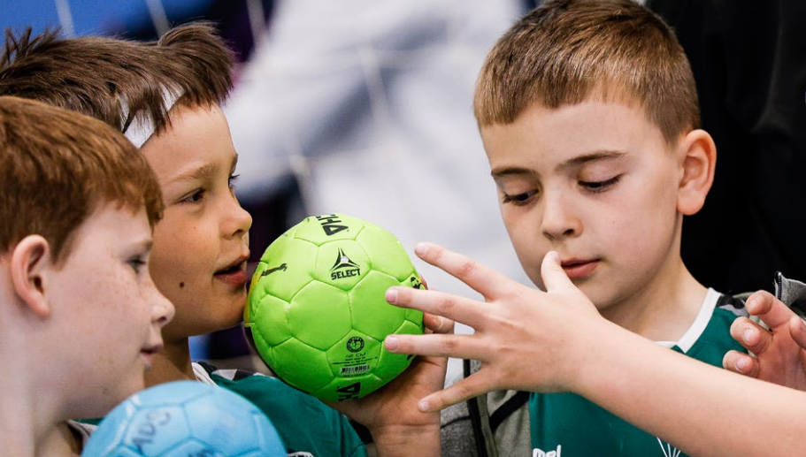
VELKOMMEN TIL GENERALFORSAMLING
I AMAGER SK

Slide 2

DAGSORDEN
Valg af dirigent
Valg af referent
Bestyrelsens beretning
Kassererens beretning
Indkomne forslag
Valg til bestyrelsen
Evt.

Slide 3

3. BESTYRELSENS BERETNING 2024
Notes:
BRITT:
MEDLEMSUNDERSØGELSE 2023
VISION
VÆRDIGRUNDLAG
ÅRET DER ER GÅET MED AFSÆT I DEN SKRIFTLIGE BERETNING

Slide 4
Udgangspunkt i Medlemsundersøgelse 2023
En del af arbejdet med Vision 2024-2028.
243 svar. Mange positive ting.
Men også noget at arbejde med:
  Klubfølelsen halter lidt.
  Vi kommunikerer for lidt til medlemmerne - særligt nye i klubben.
  Trænergruppen efterspørger hjælp og anerkendelse.
  Spillerne efterspørger mere varieret og udviklende træning.
  Faciliteter: Bl.a. at caféen skal være mere åben.
  Frivillige efterspørger koordinering og anerkendelse.

Slide 5
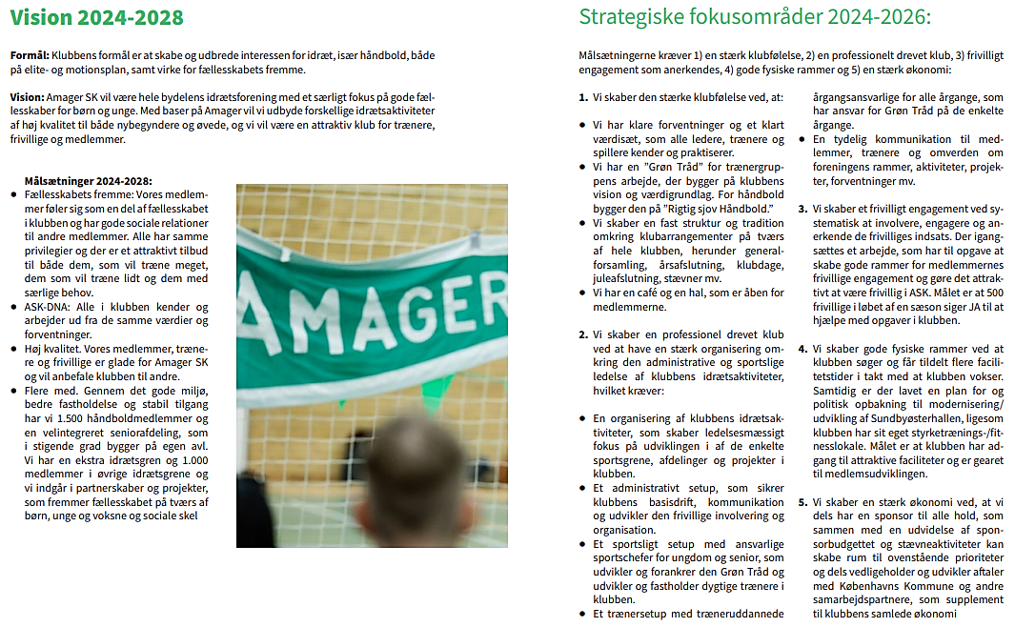

Slide 6
Mere om 2024
Foreningsteam: Mia, Poul, Mathias, Sandra
  Administration styrket
  Dialog med og hjælp til trænere og frivillige
  Kommunikation til medlemmer og omverden
  én vej ind
Café samlingspunkt
  Jannie kommet til
  Fællesspisninger og andre arrangementer
Faciliteter
  Tider i nuværende faciliteter + i nye/andre faciliteter
  Fitnesslokale på trapperne
Det sportslige
  Håndbold, gymnastik og dans
  Samarbejder
Solid økonomi
  sponsorater
  Kontingenter uforandret
  Frivillige kræfter
  Investeringer i fremtiden
  Samarbejde med Københavns Kommune, DGI mfl.

Slide 7
UDVIKLINGEN I AMAGER SK
Notes:
MORTEN:
HVORDAN UDVIKLINGEN ER IFT. MEDLEMSTAL OG FACILITETER

Slide 8
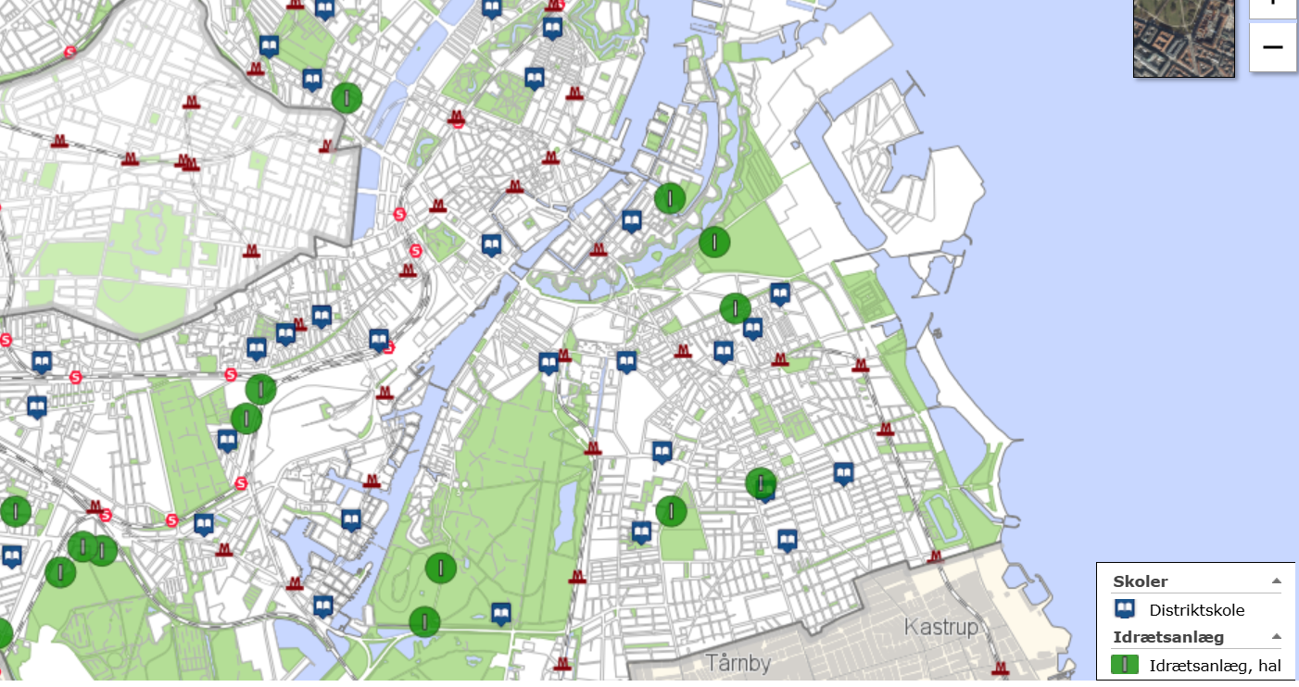
IDRÆTSFACILITETER I VORES BYDEL

Slide 9
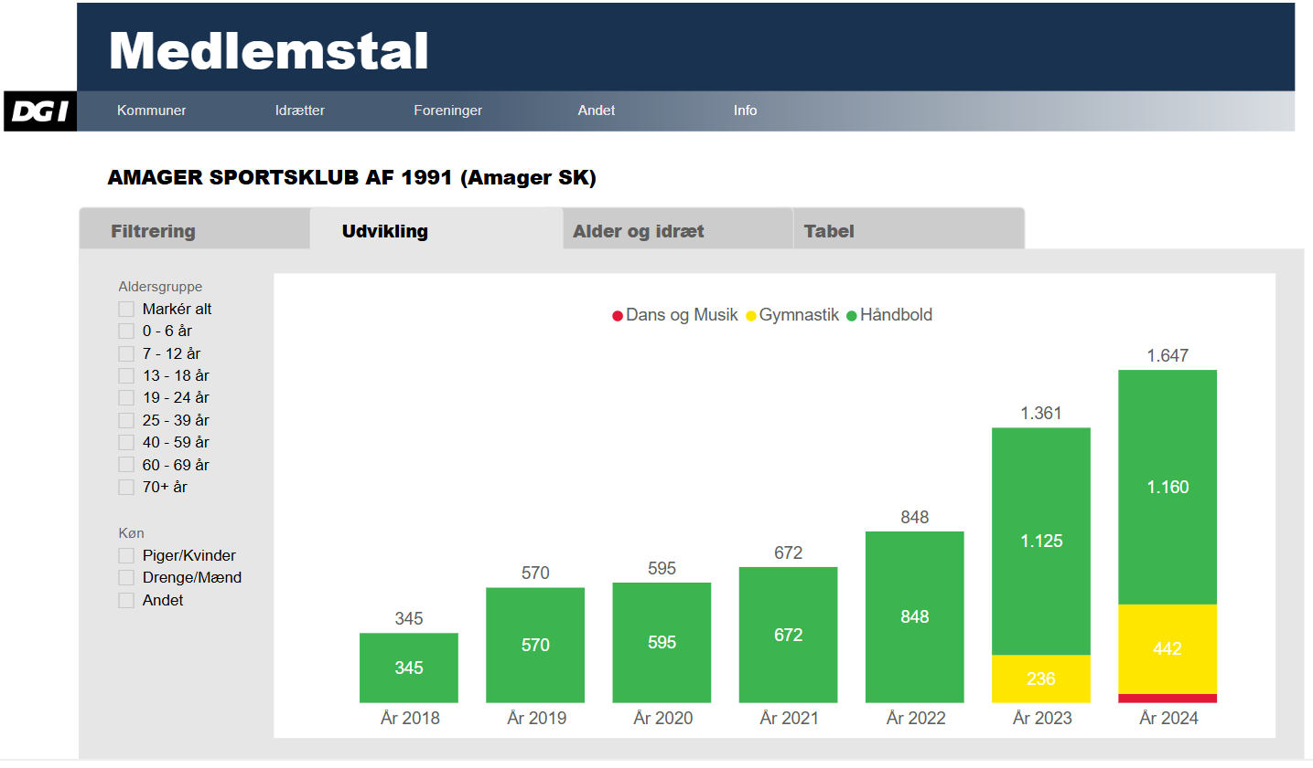

Slide 10
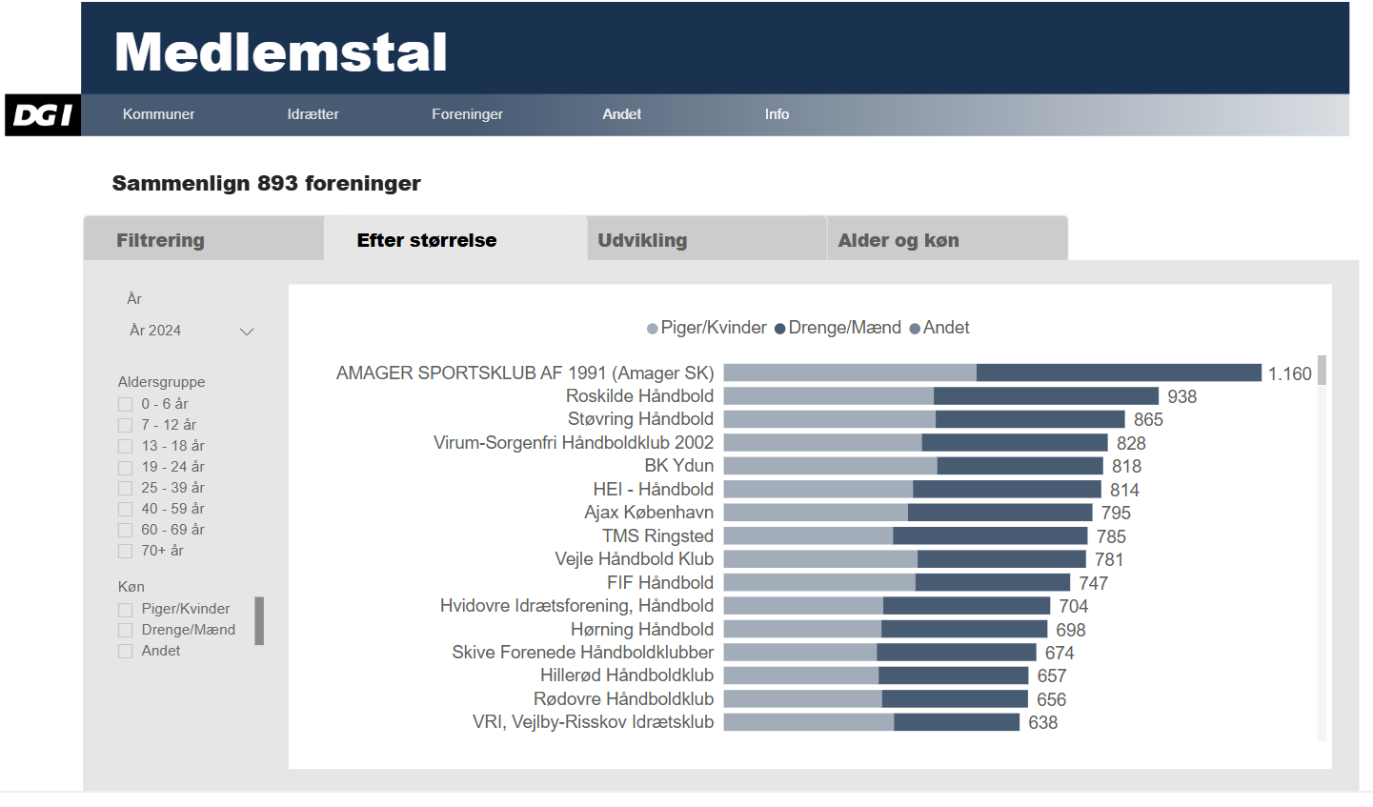
AMAGER SK ER DANMARKS
STØRSTE HÅNDBOLDKLUB

Slide 11
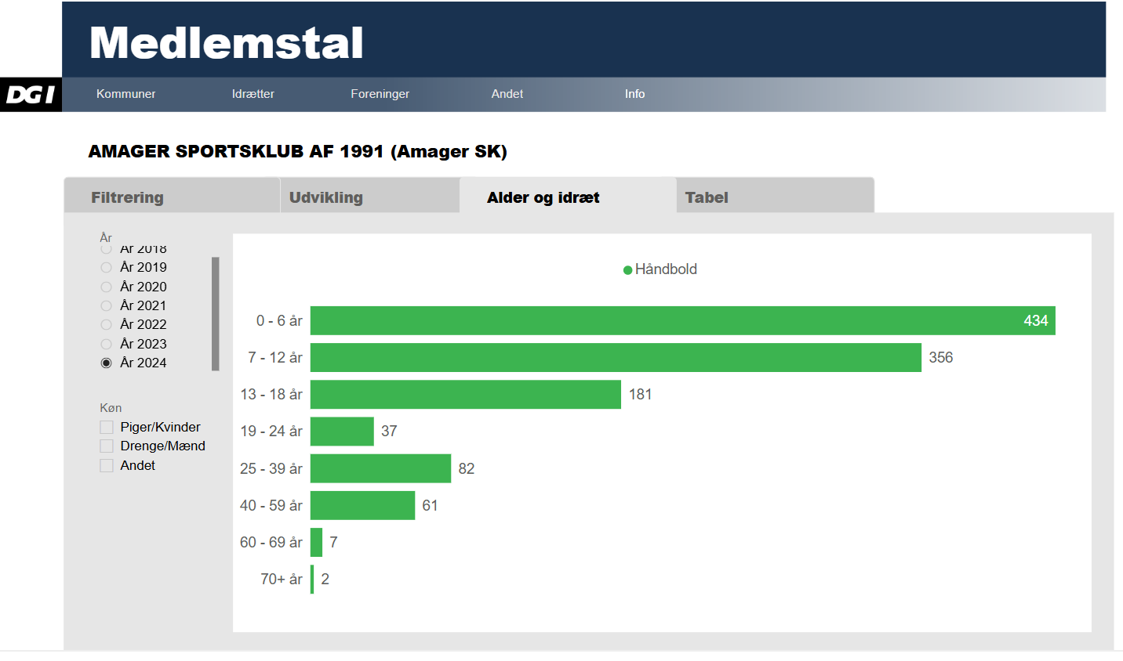
VI VOKSER ”NEDEFRA”…

Slide 12
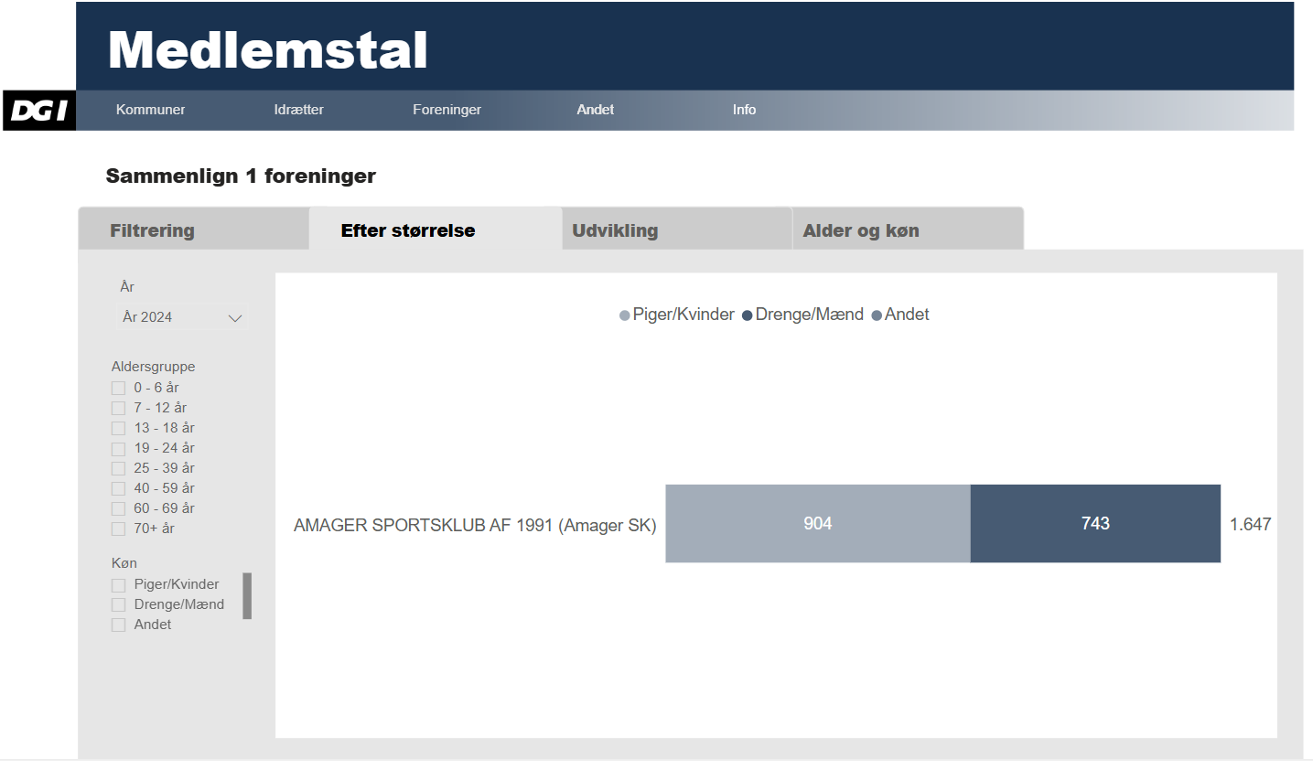

Slide 13
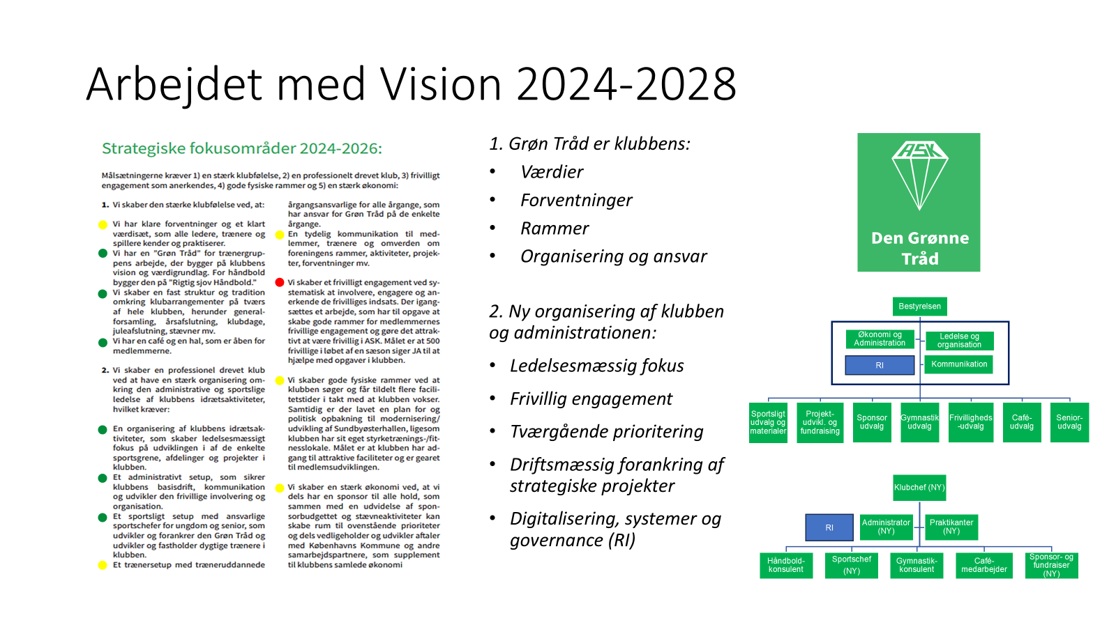
Status på strategiarbejdet
Notes:
HENRIK

Slide 14
4. KASSERERENS BERETNING

Slide 15
REGNSKAB 2024

Slide 16
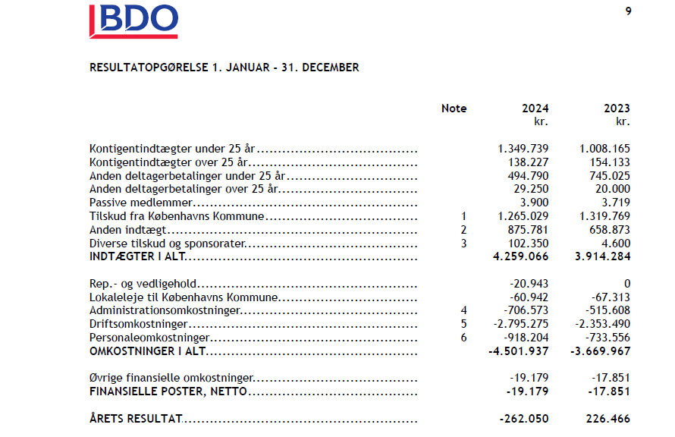

Slide 17
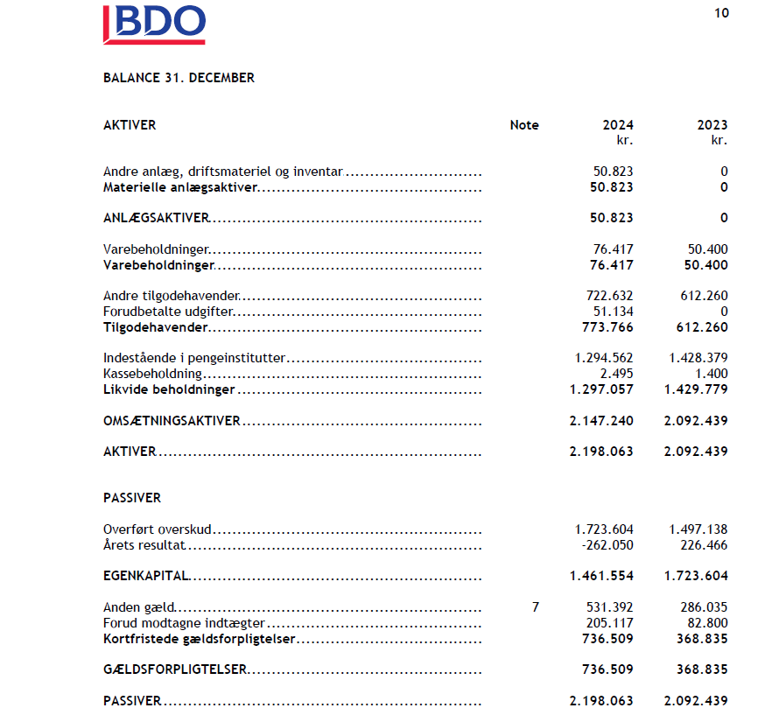

Slide 18
BUDGET 2025

Slide 19
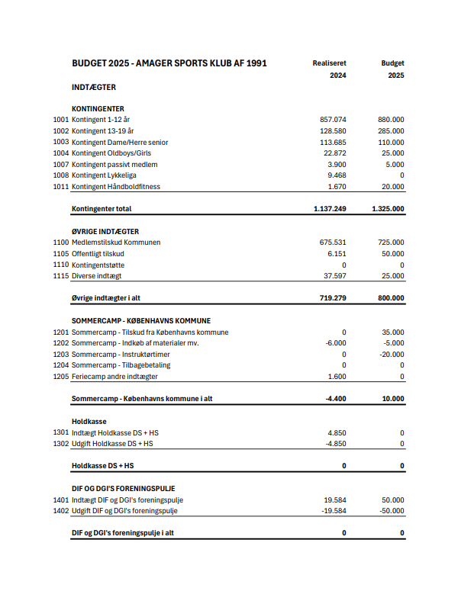
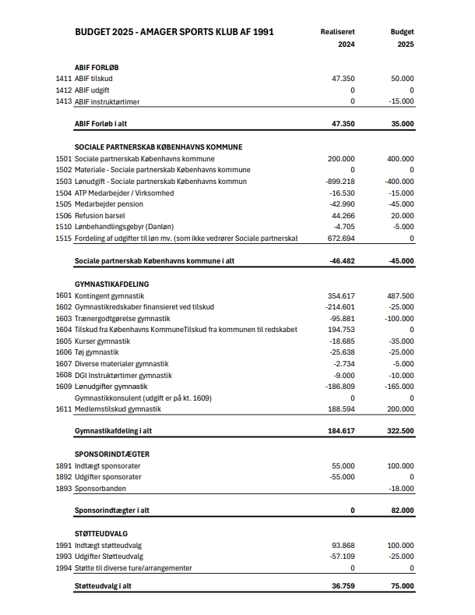

Slide 20
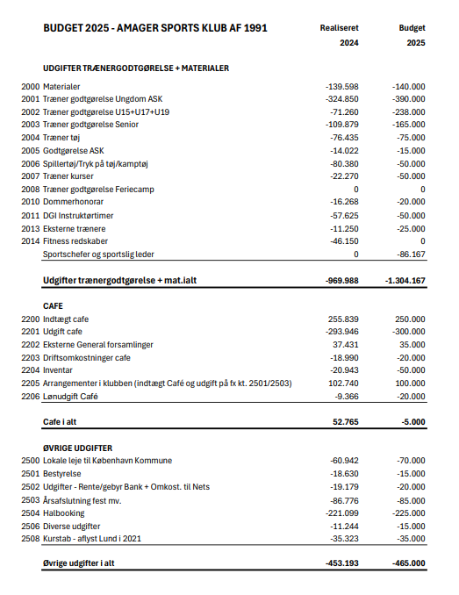
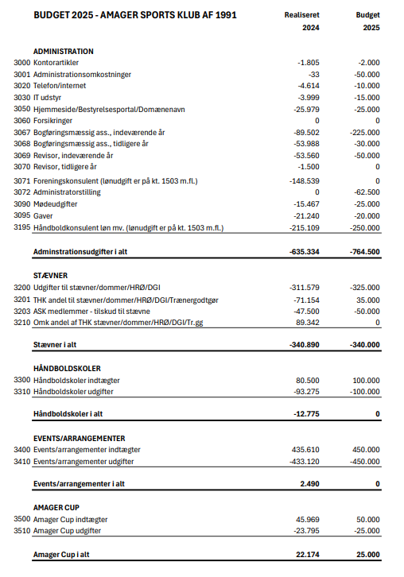

Slide 21
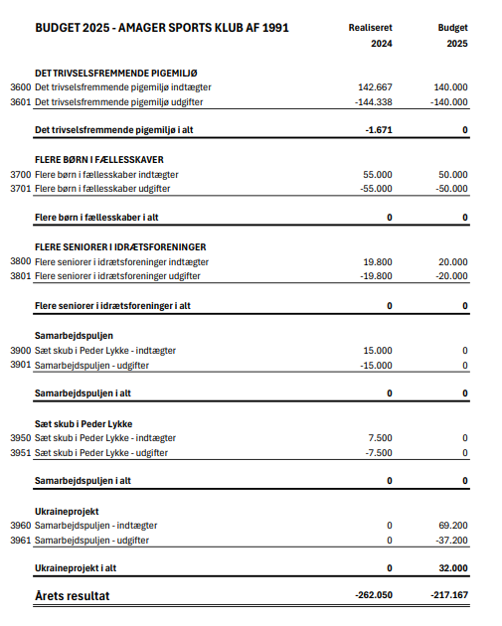

Slide 22
KONTINGENT

Slide 23
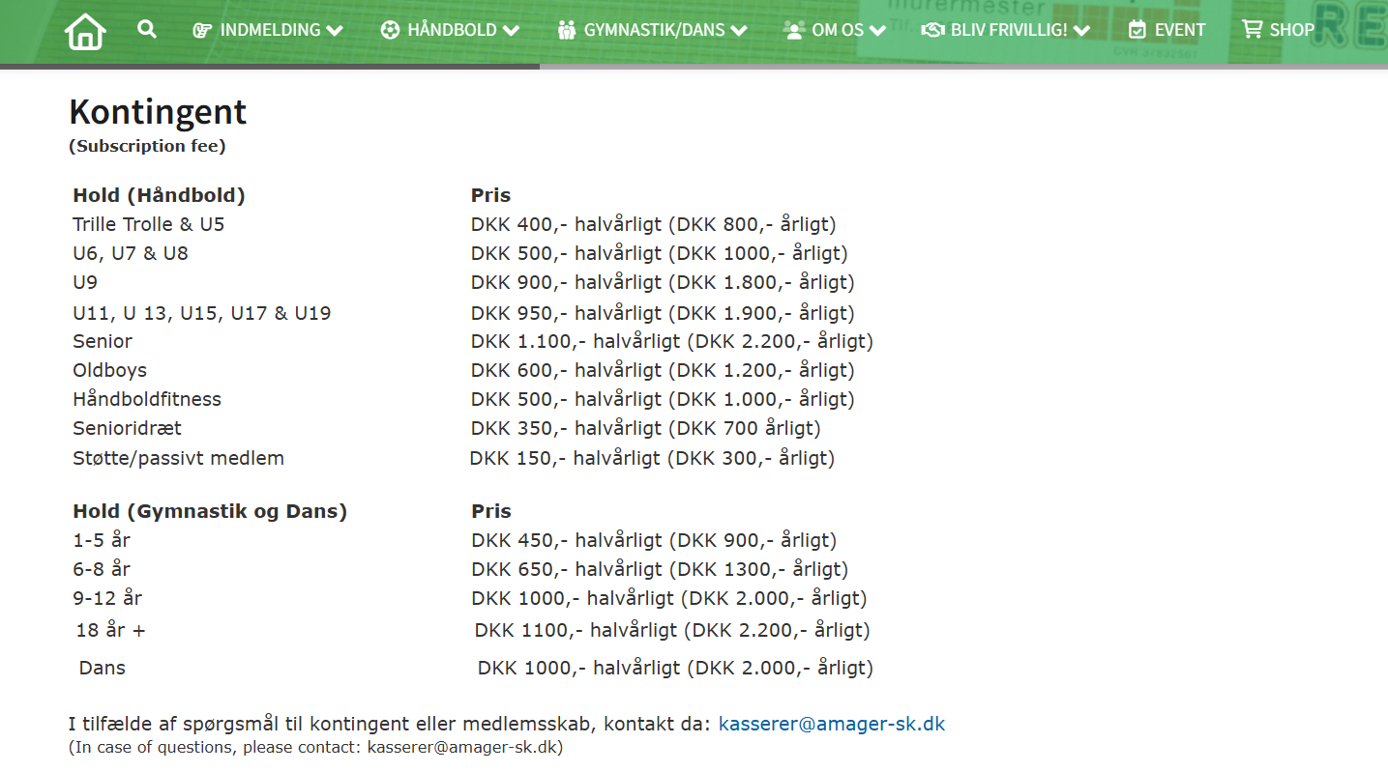
BESTYRELSEN FORESLÅR AT
FASTHOLDE KONTINGENTET

Slide 24
5. INDKOMNE FORSLAG

Slide 25
6. VALG TIL BESTYRELSEN

Slide 26
KANDIDATER
Ikke på valg:
  Thomas Storm
  Mette Bjerregaard
  Simone Pehn
I ulige år for en 2-årig periode vælges: 4-6 bestyrelsesmedlemmer.
  Britt Skovdal (ønsker genvalg)
  Henrik Kjærgaard (ønsker genvalg)
  Morten Lindkjær (ønsker genvalg)
  Søren Ydemark (ønsker valg)
  Marike Heukendorff (ønsker valg)
Hvert år for en 1-årig periode vælges: 1 suppleant
  Mette Graven (ønsker genvalg som 1-årig suppleant)
Hvert år for en 1-årig periode vælges: 1-2 revisorer.
  Bestyrelsen indstiller RI som revisor.

Slide 27
7. EVT.

Slide 28

TAK
TIL SPILLERE, FORÆLDRE, FRIVILLIGE, TRÆNERE OG LEDERE FOR EN FANTASTISK SÆSON
VI SES I 2025/2026

